Slide 1
AVALIAÇÃO DA EFICIÊNCIA DE SISTEMA DE COLETA E APROVEITAMENTO DE ÁGUA DE APARELHOS DE AR-CONDICIONADO
Autores: Euler Bueno dos Santos
Maira Ferreira da Silva Rodrigues
Samara Silva Soares
Paulo Sérgio Scalize

Slide 2
Introdução
Situação da água potável no cenário nacional;
Potencial de fontes alternativas e reuso;
Aparelhos de ar condicionado;

Slide 3
Introdução
Objetivo do trabalho
Avaliar a eficiência de um sistema de coleta e aproveitamento de água condensada para fins menos nobres, neste caso serviço de limpeza e irrigação, implantado em um edifício público.

Slide 4
Material e Método
CREA-GO: Sistema implantado em 2015;
4 pavimentos; Área: 4.444,78 m²;
Aparelhos: 67 de 12.000 Btu/h, 7 de 18.000;
Reservatórios: 2 de 200 litros.

Slide 5
Material e Método
Campanha educativa;
Medidores e estação solarimétrica;
Avaliação quantitativa; hidrômetros multijato velocimétrico
Avaliação qualitativa.

Slide 6
Material e Método
cor aparente, turbidez, pH, alcalinidade, condutividade elétrica, dureza, cloreto, matéria orgânica, coliformes totais e E. coli, seguindo o Standard Methods (APHA; AWWA; WEF, 2005).

Slide 7
Resultados/ Discussão
Volume de água faturado
Ano | Volume (m³) | Dif. (%)
2014 | 1.936 | -
2015 | 1.307 | 32
2016 | 1.621 | 16

Slide 8
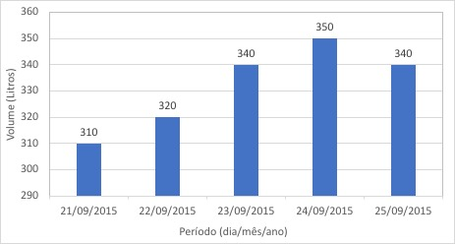
Volume de água coletada, set./2015.
volume médio diário de 332 L/dia

Slide 9
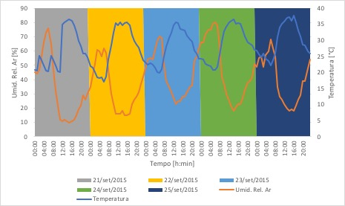
Umid. Relat. do Ar e Temp. set./2015.
10% e 63%
20,2°C e 37,2°C

Slide 10
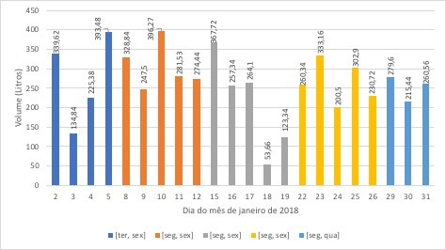
Volume de água coletada em jan./2018.
Volume médio diário 262,33 L/dia.

Slide 11
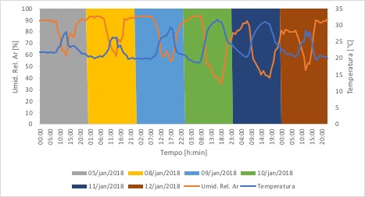
Umid. Relat. do Ar e Temp. jan./2018.
92% e 35%
20°C e 32°C

Slide 12
Caracterização da água condensada.
Parâmetro analisado | 04/04/2015 | 12/03/2018 | Portaria 2914
Cor (uC) | 0,4 | 0,3 | 15
Turbidez (NTU) | 0,2 | 0,37 | 0,5
pH | 6,57 | 6,12 | 6 a 9
Coliformes totais (NMP/100ml) | ausente | ausente | ausente
Coliformes termotolerantes (NMP/100ml) | ausente | ausente | ausente
Alcalinidade (mg/L) | 1,1 | 0,8 | -
Condutividade elétrica (µS/cm) | 28,25 | 29,09 | -
Dureza (mg/L) | ND | ND | 500
Matéria orgânica (mg/L) | NR | 3,4 | -
Cloreto (mg/L) | NR | 0,53 | 250

Slide 13
Conclusões
Contribuição positiva da campanha educativa;
Sistema de coleta simples e replicável;
Manuseio da água condensada sem riscos;
Boas práticas para a sustentabilidade;
Sistema mostrou-se eficiente do ponto de vista quali-quantitativo.

Slide 14
AGRADECIMENTOS
OBRIGADA!
Samara Silva Soares
soaressamara.eng@gmail.com
(62)985309986

